Slide 1

算法训练营
主讲老师：陈小玉
著作：《趣学算法》《趣学数据结构》
《算法训练营：海量图解+竞赛刷题》（入门篇、进阶篇）

Slide 2
点分治
分治法指将规模较大的问题分解为规模较小的子问题，解决各个子问题后合并得到原问题的答案。树上的分治算法分为点分治和边分治。
点分治经常用于带权树上的路径统计，本质上是一种带优化的暴力算法，并融入了容斥原理。

Slide 3
点分治
分治法的核心是分解和治理。那么如何分？如何治？
数列上的分治法，通常从数列中间进行二等分，分解得到的两个子问题规模相当。对树的划分要尽量均衡，不要出现一个子问题太大，另一个子问题太小的情况。期望划分后每棵子树的节点数都不超过n/2。
那么选择哪个节点作为划分点呢？可以选择树的重心。树的重心指删除该节点后得到的最大子树的节点数最少。

Slide 4
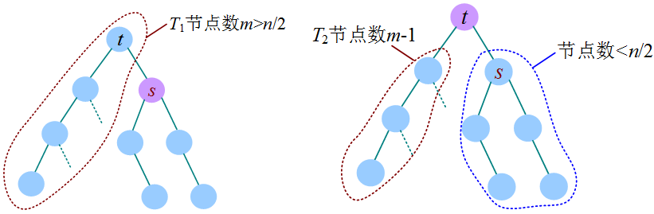
点分治
定理：删除重心后得到的所有子树，其节点数必然不超过n/2。

Slide 5
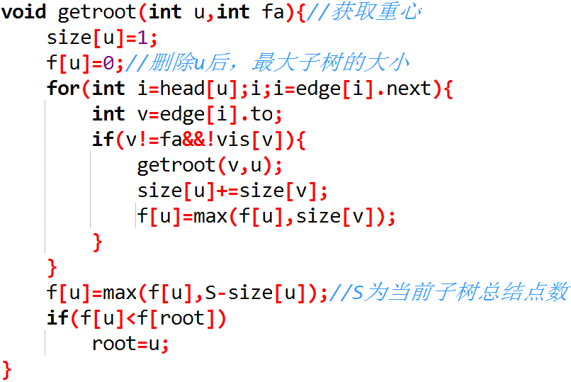
点分治

Slide 6
点分治
算法分析
时间复杂度：获取树的重心的时间复杂度为O(n)。以树的重心作为划分点，每次划分后得到的子树大小减半，划分的次数为O(logn)。
空间复杂度：空间复杂度为O(n)。

